Slide 1
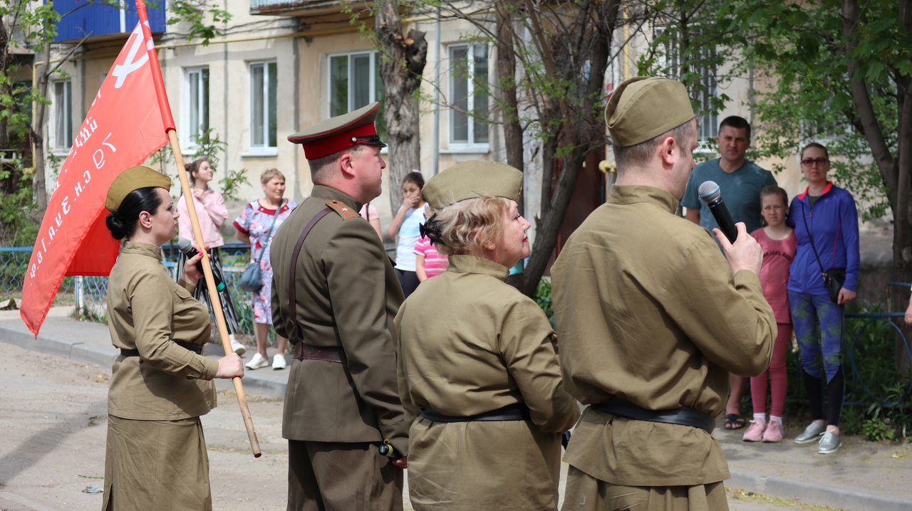
«ФРОНТОВАЯ БРИГАДА»
ПРАКТИКА БАЛАКОВСКОГО МУНИЦИПАЛЬНОГО РАЙОНА

Slide 2
Акция «Фронтовая бригада» – это мероприятие, посвященное Дню Победы. В этот день артисты дают выездные концертные программы, приезжая поздравить ветеранов Великой Отечественной войны. Вместе с работниками культуры поздравляет ветеранов и глава муниципального района.

Slide 3
Фронтовые бригады начали создаваться буквально с первых дней войны. В их число входили академические музыканты, солисты музыкальных театров, актеры и даже цирковые артисты. Сценической площадкой часто становился грузовик, платформа эшелона, дорога, лесная поляна.

Slide 4
Практика «Фронтовая бригада» проводится в Балаковском районе с 2020 года. Массовые мероприятия запрещены, но 9 мая, прежде всего, праздник для самих ветеранов. В этот день наши герои должны чувствовать внимание, ощущать нашу благодарность за их вклад в Победу.

Slide 5
Лидер практики
Брызгалова Людмила Аркадьевна. Директор муниципального автономного учреждения культуры «Концертная организация «Городской центр искусств им. М.Э. Сиропова» муниципального образования город Балаково, 1955 года рождения, образование высшее – Саратовский государственный политехнический университет, Поволжская академия государственной службы. Общий стаж работы 42 года, в отрасли культуры 12 лет. В 2016 году за большую культурно-просветительскую работу среди населения, вклад в сохранение и укрепление национальных традиций учреждение занесено на Доску почета Балаковского муниципального района.

Slide 6
Команда практики
Команда проекта – коллектив МАУК «КО «ГЦИ».
Солисты: Кристина Руденко, Сергей Шевырин, Ирина Нагаева, Геннадий Лебедев.
Операторы звука: Варвара Витвар, Владимир Балибалов, Денис Илларионов.
Координаторы: Шевырина Вера Николаевна, заместитель директора МАУК «КО «ГЦИ», Панина Светлана Владимировна, режиссер МАУК «КО «ГЦИ»

Slide 7
В планах – ежегодное проведение данной акции, поскольку всего за два года она полюбилась и жителям района, и самим артистам, а также практика «Фронтовая бригада» показывает, как важно чествовать каждого героя, дожившего до сегодняшнего дня.

